Slide 1
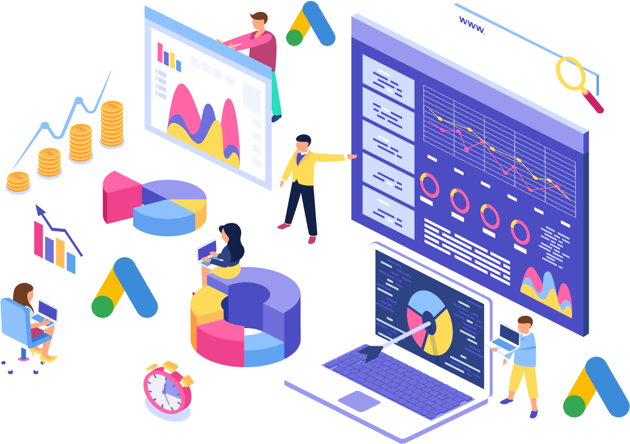
Mi jornada
Lourdes López (8-988-2442)

Slide 2

Aspectos positivos y/o fáciles
La escogencia de ciertas tablas de temas interesantes de observar y analizar
Trabajar funciones integradas (extensiones) de Excel que facilitan y automatizan las tareas
Fomentar el análisis de información y poner en práctica el pensamiento analítico

Slide 3

Aspectos difíciles
Iniciar a trabajar
Las tablas del INEC.
Luego de la reunión con el profesor, 9 de las tablas no me funcionarían para el proyecto y tuve que realizar prácticamente todo desde cero
Realizar todos los pasos a cada una de las 10 tablas

Slide 4

Habilidades aplicadas
Análisis y pensamiento crítico
Ser autodidacta
Concentración a largo plazo
Paciencia

Slide 5
Datos que me llamaron la atención
Edad de algunas madres en la base de datos de Embarazos.

Slide 6

¿Qué descubrí de mí?
Me resulta difícil mantenerme concentrada en tareas extremadamente analíticas durante más de 5 minutos
Tengo mala organización del tiempo
Si no entiendo o me llama la atención una tarea inmediatamente, procrastino excesivamente y demoro mucho en terminar la tarea
Me resulta más fácil y me toma menos esfuerzo, proyectos que requieran el desarrollo del pensamiento creativo más que en el analítico

Slide 7
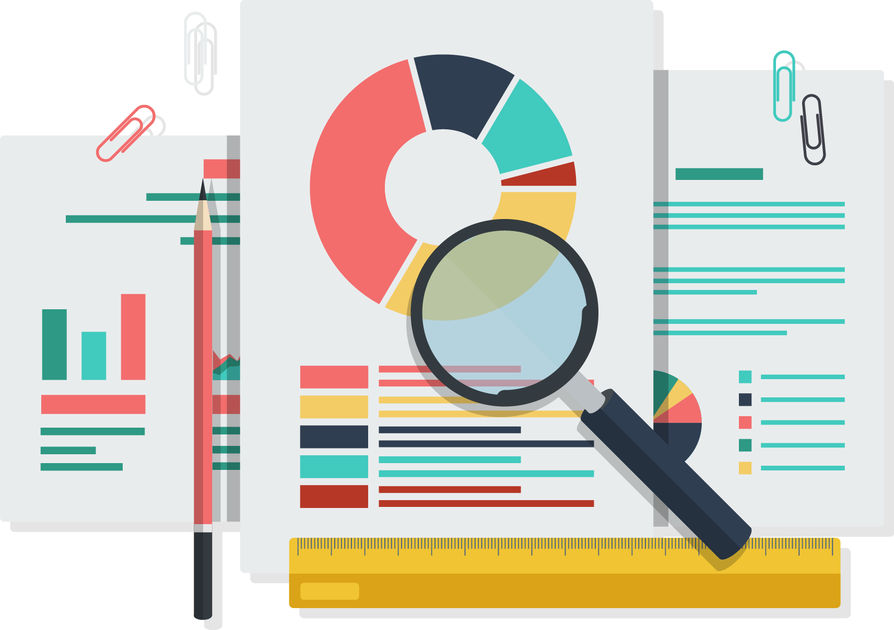
¿Qué descubrí de los datos?
Se pueden identificar patrones y tendencias en los datos que pueden ayudar a entender mejor el comportamiento de las variables analizadas.
Se pueden descubrir relaciones entre diferentes variables, lo que puede sugerir asociaciones o influencias entre ellas.
Los resultados del análisis pueden proporcionar información relevante y datos sólidos para apoyar la toma de decisiones en diversas áreas, como negocios, salud, educación, etc.

Slide 8
¡Gracias!

